Slide 1
쿠팡(임시) 상품평 분석
info_num
상품 번호
확인
info_submit_btn

Slide 2
링크로 상품 검색 시
상품정보가 나온 페이지 링크를 입력 후 확인 버튼을 누르면 크롤링, 데이터 저장 진행
상품 번호로 검색 시
입력받은 상품 번호를 쿠팡 링크에 포메팅, 페이지 링크 생성 이후 크롤링, 데이터 저장 진행
크롤링 데이터
prod_table
상품 내용
detail_table
상품 상세 정보
review_table
구매자이름 , 별점, 구매 날짜, 상품 종류, 상품평, 판매자

Slide 3
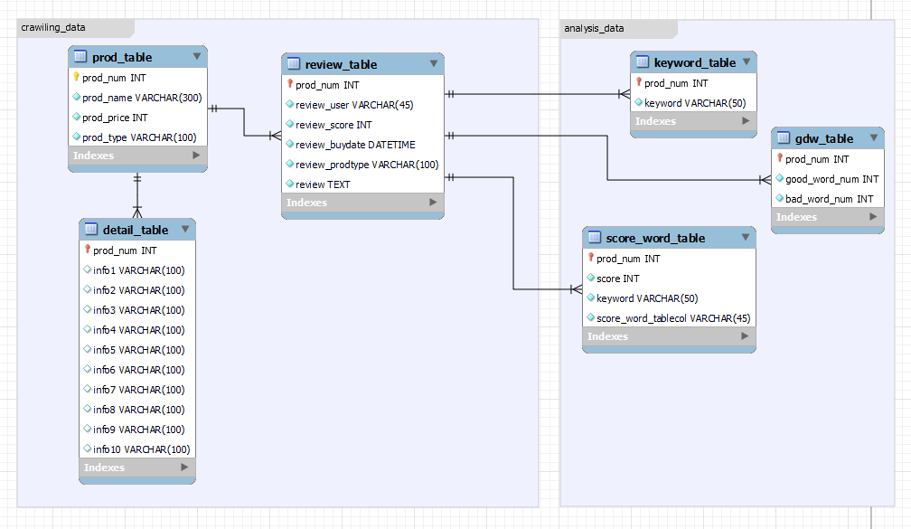
데이터베이스

Slide 4
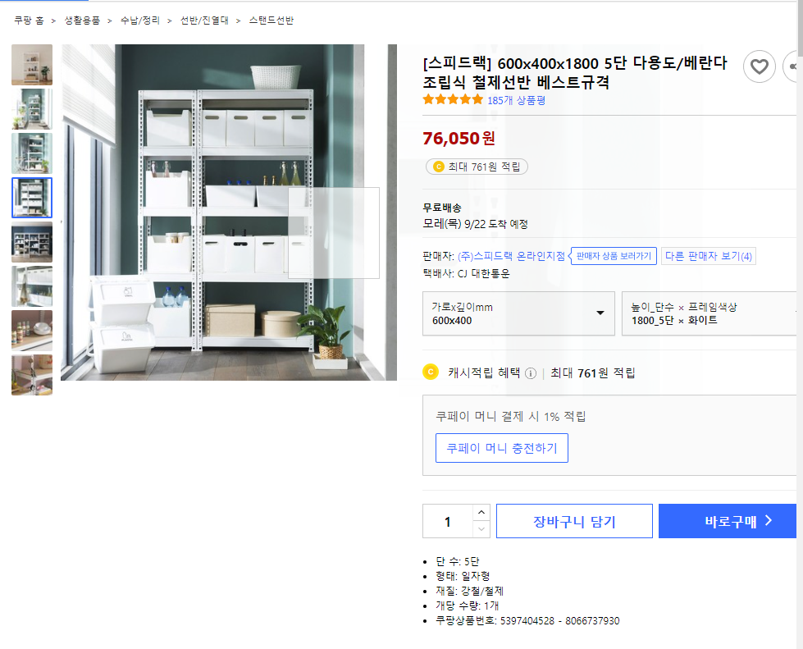
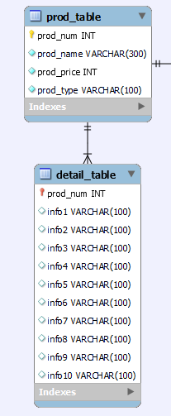
상품정보 크롤링

Slide 5
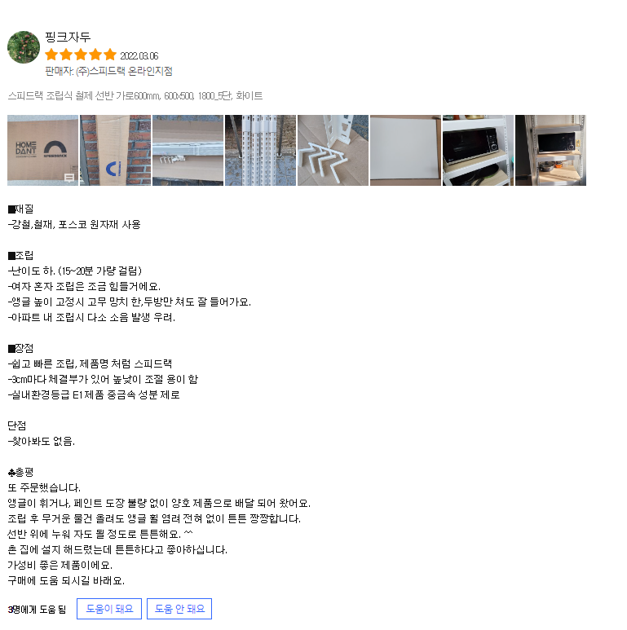
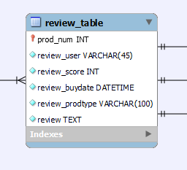
상품평 크롤링

Slide 6
데이터 흐름
첫 화면단에서 확인 버튼 클릭시 데이터 크롤링 - 크롤링 데이터 database에 저장 -
database에 저장된 데이터에서 두번째 화면단 info_box에 상품정보 입력 - info_box에서 유저가 확인 버튼 클릭시
상품평 table의 데이터 가져와 분석 진행 - 분석 결과를 분석 table에 저장 - 저장된 분석 데이터를 가져와 Analysis_box에 출력
데이터 흐름도
첫 번째 화면
database
두 번째 화면
입력 데이터
상품정보 table
info_box
analysis_box
크롤링
상품평 table
분석 table
database

Slide 7
Info_box
Analysis_box
검색 상품 이미지
상품 내용
상품 이름
가격
종류
상품 상세 정보
확인

Slide 8

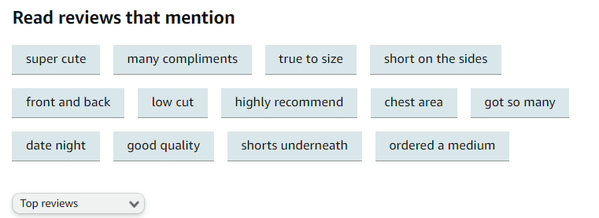
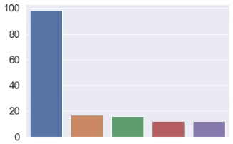

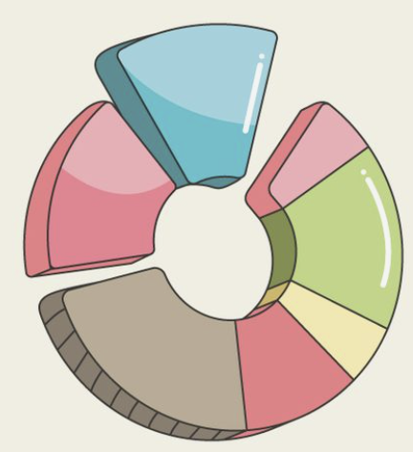
Analysis_box
analy_box1
analy_box2
analy_box3
워드클라우드
5점 review
많이 나온 키워드
상품에 대한 키워드 box
4점 review
많이 나온 키워드
키워드가 들어간 리뷰 보여주는 box
Bar Chart
개수 그래프
X = 키워드
(TOP 5)
3점 review
많이 나온 키워드
2점 review
많이 나온 키워드
Pie chart(임시)
Labels = 긍정,부정
1점 review
많이 나온 키워드

Slide 9
워드클라우드,
트리맵
an

Slide 10
크롤링 한 데이터를 가져와 info_box에 데이터 입력
입력된 데이터가 맞을 시 유저가 확인 버튼을 누르면 분석 진행
분석 완료 후 database 저장 및 Analysis_box에 분석 결과 보여주기

Slide 11
front-end부분
사용 언어
html, python
pyscript 프레임워크 사용
- 신생 프레임워크지만 파이썬의 데이터 분석 기능을 간단히 보여줄수 있다는 장점
- js부분을 많이 공부 하지 않아도 될 듯(효율성)

Slide 12
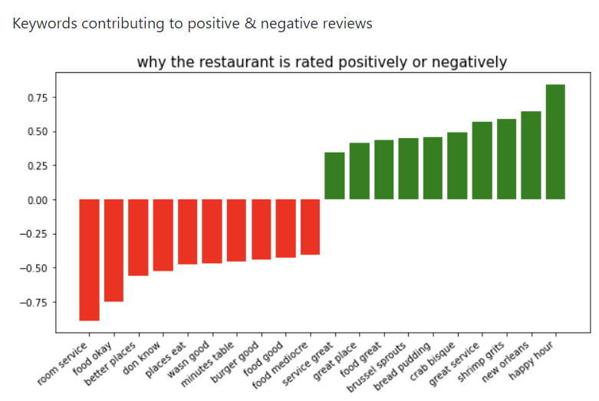
Chart ideas
https://github.com/dailyLi/yelp_da

Slide 13
데이터 분석
참고 : https://wikidocs.net/94600

